Slide 1
1. prednáška (21.9.2011)
Úvod do Javy a JPAZu
Náš prvý program…

Slide 2
Prečo JAVA ?
Java je moderný „mainstreamový“ programovací jazyk
Java je objektovo orientovaná
Java: write once, run everywhere
Java programátori sú žiadaní
Java sa neučí na stredných školách
Java je „C“-čkoidný programovací jazyk
JAVA is everywhere

Slide 3
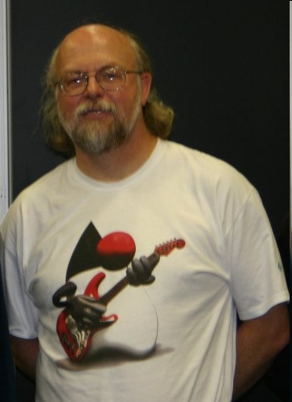
Java včera, dnes a zajtra
vznikla v rokoch 1991-1995
James Gosling v Sun Microsystems
dnes 3 „vetvy“ Javy:
Java ME – pre mobilné zariadenia
Java SE – pre „bežné“ použitie (tu sme aj my)
Java EE – pre podnikové a biznis aplikácie
http://www.oracle.com/technetwork/java/
aktuálna verzia: Java 7
Android – postavený na Jave

Slide 4
Vývojové prostredie Eclipse
programovať v Jave sa dá aj v Notepade, ale ...
Eclipse (od IBM, dnes free SW)
je moderné vývojové prostredie nielen pre Javu (PHP, C, Python, Perl, Cobol, …)
beží vo všetkých hlavných OS (Windows, Linux, …)
je konkurentom NetBeans (študentský projekt z Matfyzu na UK v Prahe)
má obrovskú podporu a kopu dostupných pluginov

Slide 5
Základné koncepty Eclipse
Workspace (pracovný priestor)
miesto, kde vytvárame projekty
adresár na disku
Project (projekt)
“kopa súborov, ktoré patria k sebe“
Java Project = „kopa“ tried (Classes), ktoré patria k sebe
podadresár vo Workspace
Demo ...

Slide 6
Prvý projekt a prvá trieda
programovanie v Jave = vytváranie tried (Class)
demo vytvorenia spustiteľnej triedy v Eclipse …
typická „spúšťacia“ trieda:
Hovoríme „metóda main“
public class Spustac {
public static void main(String[] args) {
}
}
Priestor pre naše príkazy, ktoré sa postupne vykonajú po spustení triedy v takom poradí, v akom sú zapísané.

Slide 7
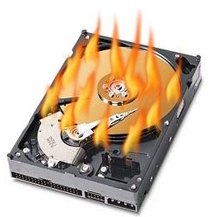
Čo máme na disku
súbory vznikajú v podadresároch projektu
súbory s príponou java
zdrojový kód jednotlivých tried
treba posielať pri riešení domácich úloh
súbory s príponou class
vzniká pri kompilácií a tá sa robí pri každom uložení java súboru
„skompilovaný“ zdrojový kód
druh javackého „exe“ súboru

Slide 8
JPAZ2 framework
JPAZ2 framework
umožní nám vidieť objekty
umožní nám interakciu s objektami
umožní nám „korytnačiu grafiku“
v knižnici (súbore) jpaz2.jar
ak ho chceme používať, musíme:
pripojiť jpaz2.jar k projektu (demo …)
do prvého riadku „každej“ našej triedy napísať:
import sk.upjs.jpaz2.*;

Slide 9
Prvá trieda s JPAZom
vyskúšajme príkaz (v metóde „main“):
WinPane plocha = new WinPane();
Vytvoríme „komunikačnú“ premennú s názvom plocha – cez ňu potom dokážeme komunikovať s objektom, s ktorým bola prepojená cez =
Vytvoríme nový objekt triedy WinPane (objekt sa nám zobrazí po spustení „spúšťača“)

Slide 10
Object Inspector
pridajme ďalšie príkazy:
ObjectInspector oi = new ObjectInspector();
oi.inspect(plocha);
Podobne ako objekt triedy WinPane vytvoríme aj objekt triedy ObjectInspector a premennú oi, cez ktorú s ním budeme komunikovať
Cez premennú oi povieme ObjectInspector-u, že má špehovať objekt, s ktorým komunikujeme cez premennú plocha

Slide 11
Object Inspector a objekty
Object Inspector
slúži na „špehovanie“ objektov
cez Object Inspector vidíme, že objekty majú:
vlastnosti (properties)
metódy (methods)
vlastnosti ukazujú „stav“ objektu
a niektoré ide dokonca meniť
(ich zmenou sa nejako zmení objekt)

Slide 12
Prvá korytnačka
Vytvoríme objekt triedy Turtle, s ktorým budeme komunikovať cez premennú jozko („meno korytnačky“)
pridajme:
Turtle jozko = new Turtle();
plocha.add(jozko);
oi.inspect(jozko);
Pridáme vytvorenú korytnačku do plochy
Zjednodušený tvar korytnačiek
Povieme vytvorenému Object Inspectoru, aby „špehoval“ vytvorenú korytnačku

Slide 13
Pozorovanie korytnačky v OI
korytnačka „žije v ploche“ (objekt triedy WinPane) a miesto jej pobytu je určené súradnicami (X, Y)
súradnica (0, 0) je v ľavom hornom rohu
x-ová súradnica rastie zľava doprava
y-ová súradnica rastie zhora nadol
korytnačke ide meniť:
farbu (penColor)
natočenie (direction) – v uhloch, rastie v smere pohybu hodinových ručičiek, smer 0 je nahor

Slide 14
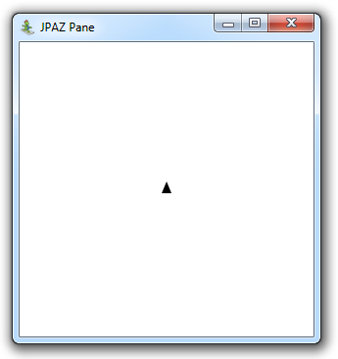
Pozícia a natočenie
[x=0, y=0]
x
150
300
turn = relatívne otočenie o zadaný uhol v smere hodinových ručičiek
setDirection = absolútne natočenie zadaným smerom
0
Smer otáčania v metóde turn
150
90
180
Natočenia pre direction
300
y

Slide 15
Pozorovanie metód cez OI
metódy sú príkazy pre objekty:
center – korytnačka sa presunie do stredu plochy
step - korytnačka sa posunie o zadanú dĺžku
turn - korytnačka sa otočí o zadaný uhol
cez metódy sa „rozprávame“ s objektmi
niektoré metódy majú parametre (parameters), ktorými sa bližšie upresňuje, ako sa má príkaz vykonať
niektoré metódy odpovedajú hodnotou (result)
niektoré metódy sú podobné vlastnostiam (vlastnosť x a metódy setX a getX)

Slide 16
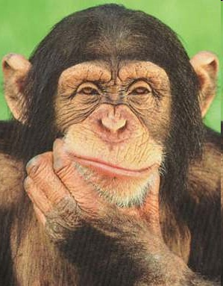
Zmysluplné „klikanie“ príkazov
Nakreslenie trojuholníka so stranou 100:
spusti metódu step s parametrom 100
spusti metódu turn s parametrom 120
spusti metódu step s parametrom 100
spusti metódu turn s parametrom 120
spusti metódu step s parametrom 100
spusti metódu turn s parametrom 120 (ak chceme, aby korytnačka bola nasmerovaná tak, ako bola na začiatku)
A čo štvorec?

Slide 17
Späť k programovaniu
Už vieme:
vytvoriť objekty napísaním „magických“ príkazov
„hrať“ sa s objektami cez Object Inspector
čo sú vlastnosti a čo metódy
poznáme čo robia niektoré metódy korytnačky
základ korytnačej grafiky a JPAZu:
plocha (WinPane) je domov pre korytnačky (Turtle)
D.Ú: preskúmajte metódy plochy (WinPane)

Slide 18
Vytvorenie objektu v Jave
Ako teda vytvárame objekty (intuícia)?
Trieda komunikator = new Trieda();
Čo sa stane?
Vo svete objektov vznikne („narodí sa“) objekt triedy Trieda
V programe (vo svete nášho Java programu) vznikne premenná komunikator a nastaví sa tak, aby sa cez ňu dalo komunikovať s objektom, ktorý vznikol v bode 1
Odborná terminológia: premenná referencuje objekt

Slide 19
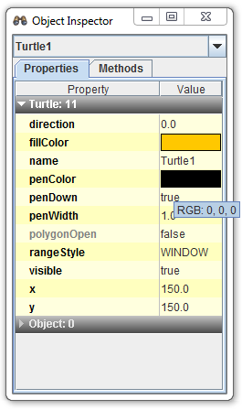
Program vs. „svet objektov“
„náš program“
„svet objektov“
oi
jozko
plocha
Cez „komunikačné“ premenné v programe komunikujeme s objektmi, ktoré sme vytvorili cez new vo „svete objektov“.

Slide 20
Experiment
Čo sa stane, ak dopíšeme ďalšie príkazy?
jozko.center();
jozko.step(100);
Výsledok:
korytnačku vieme ovládať aj z programu !!!

Slide 21
Spúšťanie metód „z Javy“
jozko.step(100);
KTO
Meno premennej, cez ktorú komunikujeme s objektom (ktorá obsluhuje objekt, či ktorá referencuje objekt), ktorého metódu chceme vykonať.
ČO
Meno metódy, ktorú chceme vykonať.
UPRESNENIE
Parametre metódy medzi zátvorkami. Ak je parametrov viac, oddeľujeme ich čiarkou.
korytnacka.stamp();
korytnacka.moveTo(30, 50);

Slide 22
Spúšťanie metód „z Javy“
jozko.step(100);
odborná terminológia: voláme metódu step objektu referencovaného premennou jozko
na zapamätanie (najčastejšie chyby!):
pred a za bodkou nesmú byť medzery
za každým príkazom v Jave sa píše bodkočiarka (až na jednu výnimku – bude neskôr)
pravidlá slušného formátovania (viac na teoretickom cvičení) alebo CTRL+SHIFT+F v Eclipse
v Jave na veľkosti písmen záleží: „Ahoj nie je aHoj“

Slide 23
Programujme prvé programy!
budeme písať príkazy, ktoré namaľujú:
štvorec, obdlžník, trojuholník v kombinácií so zmenami farby ...
novinky:
JPAZUtilities.delay(100) – zastaví vykonávanie programu na 100 ms
Color.RED, Color.BLACK, ... - hodnoty farieb pre korytnačí príkaz setPenColor
zápis reálnych čísel (double v OI): 2.3, 4.82, …
int v OI: len celé čísla 20, -60, 130, …

Slide 24
V dvojici je život krajší ...
Náš cieľ: pridať do plochy ďalšiu korytnačku a nechať ju „špehovať“ Object Inspectorom ...
Turtle katka = new Turtle();
plocha.add(katka);
oi.inspect(katka);
Pozorovanie:
Obe korytnačky majú rovnaké metódy a vlastnosti
Aktuálne hodnoty vlastností sú rôzne

Slide 25
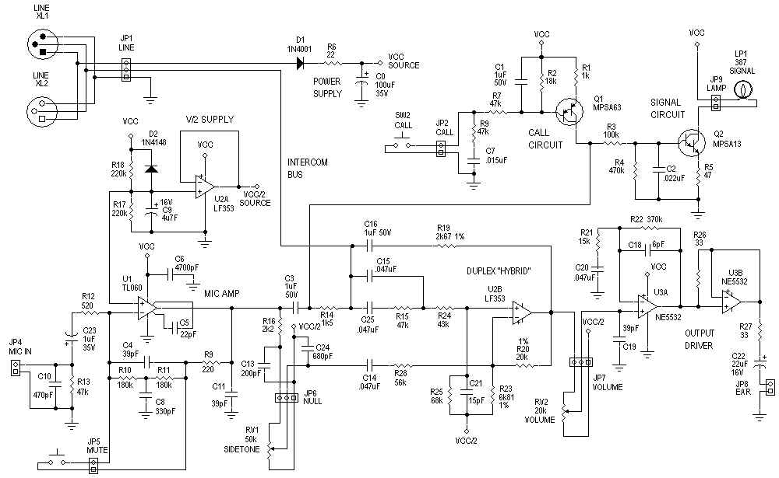
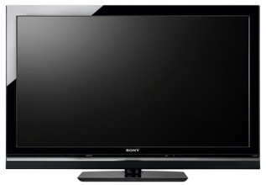
Čo je to trieda?
Trieda je šablóna (vzor), ktorý predpisuje aké metódy má trieda a čo sa stane pri ich spustení.
Trieda je „genetická informácia“, ktorú dostáva objekt danej triedy pri svojom „narodení“ (vytvorení vo „svete objektov“)

Slide 26
Evolúcia vo svete JPAZ (1)
Tvorstvo prežije iba ak sa učí nové veci ...
Ako vytvoriť („vyšľachtiť“) vylepšený nový druh korytnačiek, ktorý bude chytrejší (napr. bude poznať viac metód)?
Naučiť nové znamená:
poznať všetko staré (nezabudnúť, čo sa už vedelo) a navyše poznať aj nové veci
rozšíriť existujúce schopnosti (z triedy Turtle) o nové schopnosti
rozšíriť = extends

Slide 27
Evolúcia vo svete JPAZ (2)
Postup (demo):
1. Vytvoríme novú triedu MojaTurtle (cez Eclipse), ktorá vylepšuje (rozširuje – extends) triedu Turtle (superclass v Eclipse)
public class MojaTurtle extends Turtle {
}
Priestor pre pridanie („naučenie“) nových príkazov (metód)
„Vytvárame šablónu pre objekty triedy MojaTurtle rozšírením šablóny (pridanie nových vecí) pre objekty triedy Turtle.“

Slide 28
Evolúcia vo svete JPAZ (3)
Postup (demo):
2. Doplníme novo naučený príkaz ...
public class MojaTurtle extends Turtle {
public void trojuholnik() {
}
}
„Magické slovíčka“ (vysvetlíme neskôr)
Názov metódy
Priestor pre už naučené príkazy, ktoré namaľujú trojuholník

Slide 29
Evolúcia vo svete JPAZ (4)
3. Doplníme príkazy:
public class MojaTurtle extends Turtle {
public void trojuholnik() {
this.step(100);
this.turn(120);
this.step(100);
this.turn(120);
this.step(100);
this.turn(120);
}
}
this = „ja“
„ja“ spravím step(100)
„ja“ spravím turn(120)
this = ja, objekt triedy MojaTurtle, ktorý som bol požiadaný vykonať metódu trojuholnik.

Slide 30
Evolúcia vo svete JPAZ (5)
Čo sme spravili?
vytvorili sme novú triedu „chytrejších“ korytnačiek s menom MojaTurtle, ktoré poznajú navyše metódu trojuholnik
Zmeňme
Turtle jozko = new Turtle();
na
MojaTurtle jozko = new MojaTurtle();
Pozorujme, čo sa stane v OI ...

Slide 31
Evolúcia vo svete JPAZ (6)
pozorovanie z OI:
každý objekt má len také metódy, aké mu predpisuje príslušnosť k triede
v Java programe môžeme písať:
jozko.trojuholnik();
ale nie
katka.trojuholnik();
lebo cez premennú katka vieme komunikovať len s korytnačkami triedy Turtle - tie nepoznajú metódu trojuholnik

Slide 32
Nerobme veci dvakrát ...
naučme objekty triedy MojaTurtle ďalšiu metódu so záhadným kódom:
public void zahada() {
this.trojuholnik();
this.turn(120);
this.trojuholnik();
this.turn(120);
this.trojuholnik();
this.turn(120);
}
Môžeme volať aj tie metódy, ktoré sme objekty triedy MojaTurtle doučili.

Slide 33
Metódy s parametrom (1)
aj naše doučené metódy môžu mať parametre ...
parameter zastupuje hodnotu, s ktorou sa metóda volá...
public void trojuholnik(double strana) {
this.step(strana);
this.turn(120);
this.step(strana);
this.turn(120);
this.step(strana);
this.turn(120);
}
Meno parametra.
„Magické slovíčko“ hovoriace, že parameter musí byť číslo.

Slide 34
Metódy s parametrom (2)
metóda môže mať aj viac parametrov:
public void obdlznik(double sirka, double vyska) {
... príkazy na namaľovanie obdlžníka ...
}
jednotlivé parametre oddeľujeme čiarkou
paremeter je vždy popísaný dvojicou:
„magické slovíčko“ definujúce povolené hodnoty
double – povolená hodnota je ľubovoľné reálne číslo
názov parametra, pod ktorým je hodnota parametra dostupná v metóde

Slide 35
Opakovanie je ...
... matkou múdrosti a základ programovania
public void trojuholnik(double strana) {
this.step(strana);
this.turn(120);
this.step(strana);
this.turn(120);
this.step(strana);
this.turn(120);
}
3x úplne rovnaká postupnosť príkazov

Slide 36
Trojuholník ...
public void trojuholnik(double strana) {
this.step(strana);
this.turn(120);
this.step(strana);
this.turn(120);
this.step(strana);
this.turn(120);
}
public void trojuholnik(double strana) {
for (int i=0; i<3; i++) {
this.step(strana);
this.turn(120);
}
}

Slide 37
Ako opakovať?
„magická formula“ na opakovanie skupiny príkazov:
for (int i=0; i<3; i++) {
this.step(100);
this.turn(120);
}
Koľko krát sa má niečo opakovať
Príkazy, ktoré za majú opakovať

Slide 38
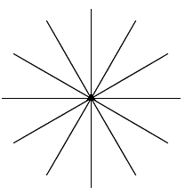
Vločka (1)
chceme namaľovať vločku
s 12-timi ramenami
parameter:
dlzkaLuca – dĺžka lúča
návod:
12 krát zopakuj:
sprav krok dĺžky dlzkaLuca
sprav krok späť dĺžky dlzkaLuca
otoč sa o 360 / 12 = 30 stupňov

Slide 39
Vločka (2)
public void vlocka(double dlzkaLuca)
návod:
12 krát zopakuj:
sprav krok dĺžky dlzkaLuca
sprav krok späť dĺžky dlzkaLuca
otoč sa o 360 / 12 = 30 stupňov
for (int i=0; i<12; i++) {
this.step(dlzkaLuca);
this.step(-dlzkaLuca);
this.turn(30);
}

Slide 40
to be continued …
ak nie sú otázky...
Ďakujem za pozornosť !

